Slide 1
Research on Power Allocation in Satellite Cooperative Communication
卫星协作通信功率分配研究
04016542 陈睿哲

Slide 2
CONTENT
01
02
03
Part one
Part two
Part three
介绍
协作策略选择
功率分配算法

Slide 3
PART 1
介绍

Slide 4
卫星通信系统
卫星通信系统由卫星端、地面端、用户端三部分组成。卫星端在空中起中继站的作用，即把地面站发上来的电磁波放大后再返送回另一地面站，卫星星体又包括两大子系统：星载设备和卫星母体

Slide 5
卫星通信系统
按照工作轨道区分，卫星通信系统一般分为以下3类：
低轨道卫星通信系统(LEO)：
距地面500—2000Km，传输时延和功耗都比较小，但每颗星的覆盖范围也比较小，典型系统有铱星系统。低轨道卫星通信系统由于卫星轨道低，信号传播时延短，所以可支持多跳通信；其链路损耗小，可以降低对卫星和用户终端的要求，可以采用微型/小型卫星和手持用户终端。由于低轨道卫星的运动速度快，卫星间或载波间切换频繁。因此，低轨系统的系统构成和控制复杂、技术风险大、建设成本也相对较高。

Slide 6
卫星通信系统
中轨道卫星通信系统(MEO)：
距地面2000—20000Km，传输时延要大于低轨道卫星，但覆盖范围也更大，典型系统是国际海事卫星系统。中轨道卫星通信系统可以说是同步卫星系统和低轨道卫星系统的折衷，中轨道卫星系统兼有这两种方案的优点，同时又在一定程度上克服了这两种方案的不足之处。中轨道卫星的链路损耗和传播时延都比较小，仍然可采用简单的小型卫星。

Slide 7
卫星通信系统
高轨道卫星通信系统(GEO)：
距地面35800km，即同步静止轨道。理论上，用三颗高轨道卫星即可以实现全球覆盖。传统的同步轨道卫星通信系统的技术最为成熟，自从同步卫星被用于通信业务以来，用同步卫星来建立全球卫星通信系统已经成为了建立卫星通信系统的传统模式。但是，同步卫星有较长的传播时延和较大的链路损耗，严重影响到它在某些通信领域的应用，特别是在卫星移动通信方面的应用。
为了方便计算，这里选取同步轨道卫星作为研究对象，这样卫星与地面相对静止，无需考虑卫星和地面的多普勒效应。

Slide 8
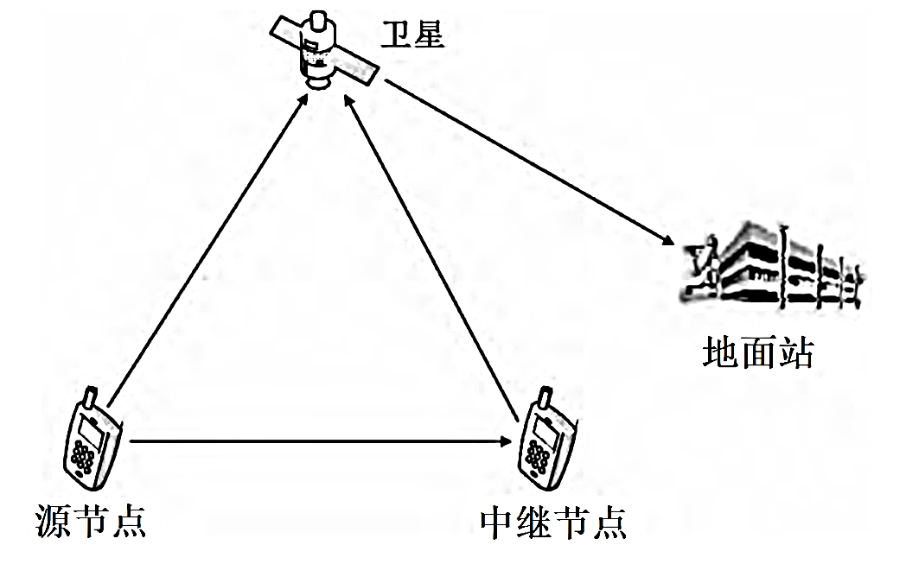
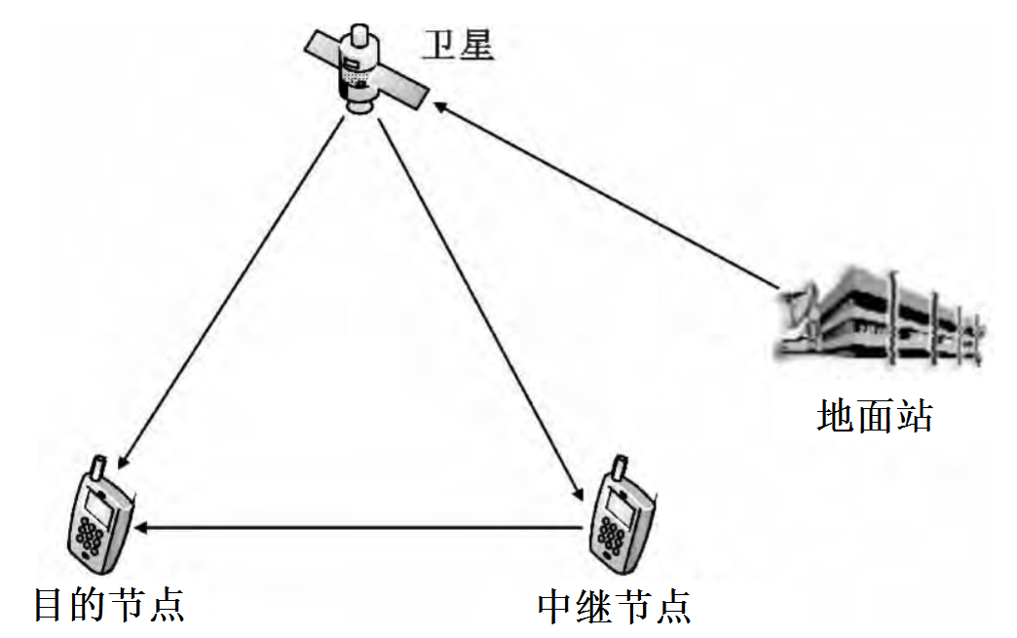
卫星协作通信模型
卫星移动通信系统的馈电链路中，地面站能力较强，其信道特性相对较好，因此，通常只考虑用户链路进行协作传输的情况。图为一星两用户三节点协作传输的系统模型，分别为上行链路和下行链路。在上行链路传输过程中，协作节点首先将接收到的源节点信号进行相应处理(放大、译码、编码)后再转发到卫星，卫星将源节点、协作节点的信号进行合并后发送到地面站，在下行链路传输过程中，协作节点首先将接收到的源节点(卫星) 信号进行处理(放大、译码、编码)后再发送到目的节点，目的节点将接收到的源节点、协作节点的信号进行合并后检测。
上行链路
下行链路

Slide 9
PART 2
卫星协作策略选择

Slide 10
模型假设
（1）各节点均工作在半双工状态，即可进行收、发操作，但却不能同时进行收发操作。这主要为了避免强发射信号淹没接收信号。
（2）系统采用BPSK调制、无信道编码、Monte Carlo仿真方法，信道的状态信息对接收节点是已知的，对发送节点是未知的。接收节点对接收到的信号采用相关检测。源节点与中继节点之间以及二者和目的节点之间的信道是相互独立的，均服从瑞利慢衰落。

Slide 11
各协作策略仿真
以下行链路为例，对卫星协作传输采用无协作、AF协作和DF协作进行仿真，得到不同信噪比的理论误码率曲线和实际误码率曲线图。

Slide 12
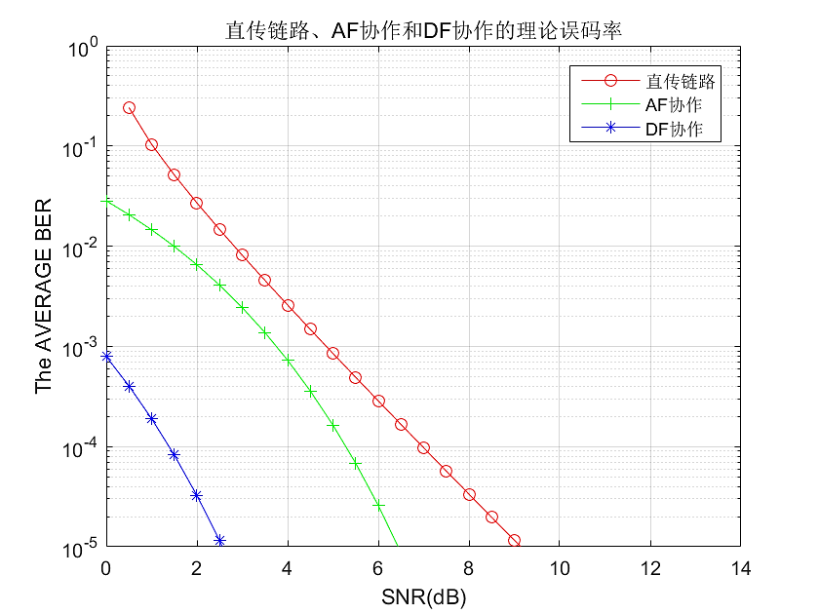
三种传输方式理论误码率

Slide 13
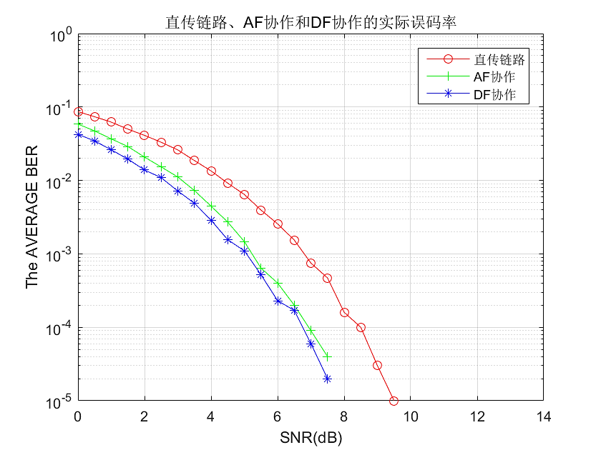
三种传输方式实际误码率

Slide 14
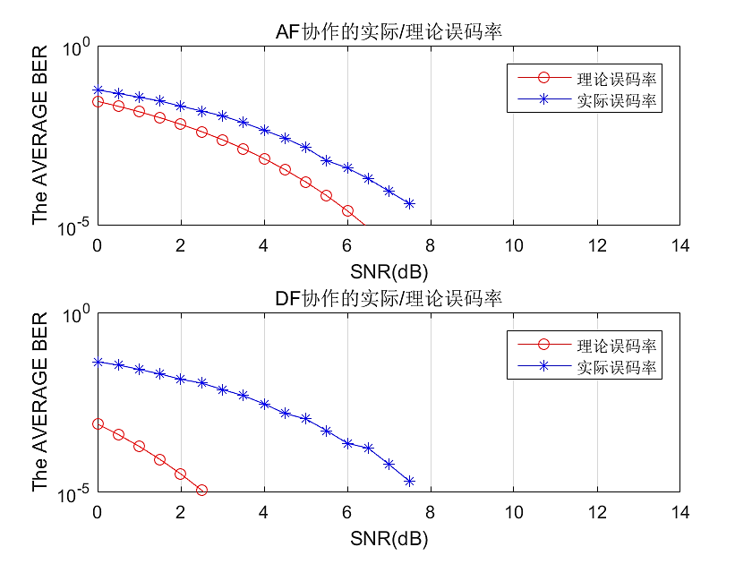
两种协作方式实际与理论误码率对比

Slide 15
卫星协作策略选择
可以看出，采用AF协作和DF协作的卫星协作通信系统，其误码率明显低于非协作直传系统。同时可以看出，DF协作能要稍优于AF协作。考虑到卫星系统的高成本以及DF协作对设备的高要求与性能提升有限之间的矛盾，我们考虑选择AF协作作为卫星的协作策略，并对AF协作进行优化，使之性能进一步提升。

Slide 16
PART 3
功率分配算法

Slide 17
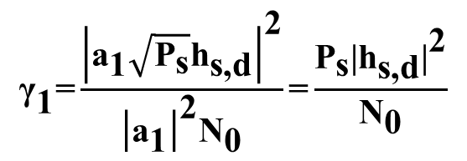

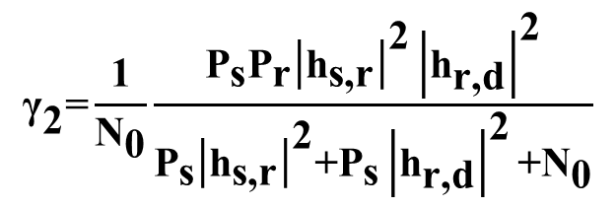
误码率性能
为了方便计算，选择单中继AF协作策略。假定所传输的信号功率归一化，采用MRC合并方式，则此单中继模型下的AF协作通信系统的理论信噪比为：
$$\text{γ}\text{=}{\text{γ}}_{\text{1}}\text{+}{\text{γ}}_{\text{2 }}$$
$${\text{γ}}_{\text{1}}\text{=}\frac{{\left|{\text{a}}_{\text{1}}\sqrt{{\text{P}}_{\text{s}}}{\text{h}}_{\text{s}\text{,}\text{d}}\right|}^{\text{2}}}{{\left|{\text{a}}_{\text{1}}\right|}^{\text{2}}{\text{N}}_{\text{0}}}\text{=}\frac{{\text{P}}_{\text{s}}{\text{|}{\text{h}}_{\text{s}\text{,}\text{d}}\text{|}}^{\text{2}}}{{\text{N}}_{\text{0}}}$$
$${\text{γ}}_{\text{2}}\text{=}\frac{\text{1}}{{\text{N}}_{\text{0}}}\frac{{\text{P}}_{\text{s}}{\text{P}}_{\text{r}}{\left|{\text{h}}_{\text{s}\text{,}\text{r}}\right|}^{\text{2}}{\left|{\text{h}}_{\text{r}\text{,}\text{d}}\right|}^{\text{2}}}{{\text{P}}_{\text{s}}{\left|{\text{h}}_{\text{s}\text{,}\text{r}}\right|}^{\text{2}}\text{+}{\text{P}}_{\text{s}}{\left|{\text{h}}_{\text{r}\text{,}\text{d}}\right|}^{\text{2}}\text{+}{\text{N}}_{\text{0}}}$$

Slide 18
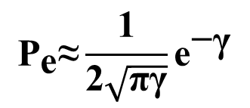
误码率性能
在大信噪比（$\text{γ}\text{≫1}$）条件下，误码率近似为：
$${\text{P}}_{\text{e}}\text{≈}\frac{\text{1}}{\text{2}\sqrt{\text{πγ}}}{\text{e}}^{\text{−}\text{γ}}$$
对其求一阶导数，恒小于0，因此误码率随着信噪比增加而降低。问题就明确为在总功率受限的条件下，实现最大接收信噪比从而实现最小误码率。

Slide 19
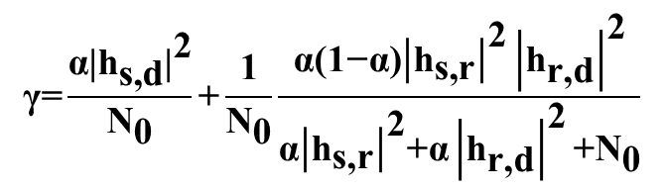

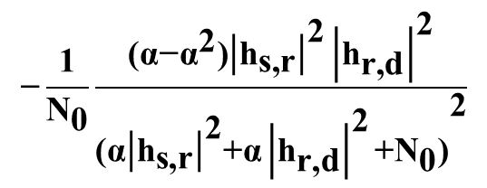
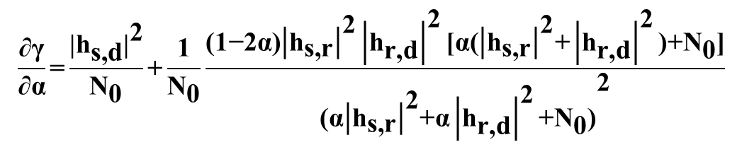
误码率性能
不妨引入功率分配因子。设源节点发射功率为$\text{α}\text{(0≤}\text{α}\text{≤1)}$，则中继节点发射功率为1-$\text{α}$，总接收信噪比变为：
$$\text{γ}\text{=}\frac{\text{α}{\text{|}{\text{h}}_{\text{s}\text{,}\text{d}}\text{|}}^{\text{2}}}{{\text{N}}_{\text{0}}}\text{+}\frac{\text{1}}{{\text{N}}_{\text{0}}}\frac{\text{α}\text{(1}\text{−}\text{α}\text{)}{\left|{\text{h}}_{\text{s}\text{,}\text{r}}\right|}^{\text{2}}{\left|{\text{h}}_{\text{r}\text{,}\text{d}}\right|}^{\text{2}}}{\text{α}{\left|{\text{h}}_{\text{s}\text{,}\text{r}}\right|}^{\text{2}}\text{+}\text{α}{\left|{\text{h}}_{\text{r}\text{,}\text{d}}\right|}^{\text{2}}\text{+}{\text{N}}_{\text{0}}}$$
$$\frac{\text{∂}\text{γ}}{\text{∂}\text{α}}\text{=}\frac{{\text{|}{\text{h}}_{\text{s}\text{,}\text{d}}\text{|}}^{\text{2}}}{{\text{N}}_{\text{0}}}\text{+}\frac{\text{1}}{{\text{N}}_{\text{0}}}\frac{\text{(1}\text{−}\text{2}\text{α}\text{)}{\left|{\text{h}}_{\text{s}\text{,}\text{r}}\right|}^{\text{2}}{\left|{\text{h}}_{\text{r}\text{,}\text{d}}\right|}^{\text{2}}\text{[}\text{α}{\text{(}\left|{\text{h}}_{\text{s}\text{,}\text{r}}\right|}^{\text{2}}\text{+}{\left|{\text{h}}_{\text{r}\text{,}\text{d}}\right|}^{\text{2}}\text{)+}{\text{N}}_{\text{0}}\text{]}}{{\text{(}\text{α}{\left|{\text{h}}_{\text{s}\text{,}\text{r}}\right|}^{\text{2}}\text{+}\text{α}{\left|{\text{h}}_{\text{r}\text{,}\text{d}}\right|}^{\text{2}}\text{+}{\text{N}}_{\text{0}}\text{)}}^{\text{2}}}$$
$$\text{−}\frac{\text{1}}{{\text{N}}_{\text{0}}}\frac{\text{(}\text{α}\text{−}{\text{α}}^{\text{2}}\text{)}{\left|{\text{h}}_{\text{s}\text{,}\text{r}}\right|}^{\text{2}}{\left|{\text{h}}_{\text{r}\text{,}\text{d}}\right|}^{\text{2}}}{{\text{(}\text{α}{\left|{\text{h}}_{\text{s}\text{,}\text{r}}\right|}^{\text{2}}\text{+}\text{α}{\left|{\text{h}}_{\text{r}\text{,}\text{d}}\right|}^{\text{2}}\text{+}{\text{N}}_{\text{0}}\text{)}}^{\text{2}}}$$

Slide 20
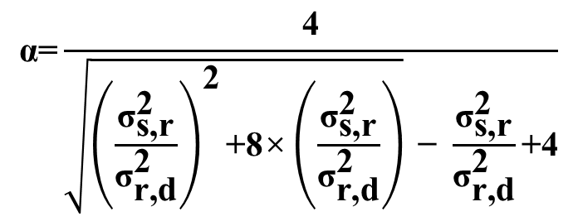
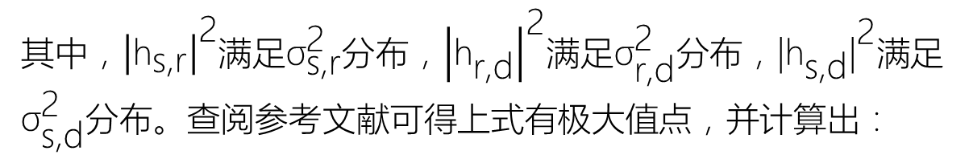
误码率性能
其中，${\left|{\text{h}}_{\text{s}\text{,}\text{r}}\right|}^{\text{2}}$满足${\text{σ}}_{\text{s}\text{,}\text{r}}^{\text{2}}$分布，${\left|{\text{h}}_{\text{r}\text{,}\text{d}}\right|}^{\text{2}}$满足${\text{σ}}_{\text{r}\text{,}\text{d}}^{\text{2}}$分布，${\text{|}{\text{h}}_{\text{s}\text{,}\text{d}}\text{|}}^{\text{2}}$满足${\text{σ}}_{\text{s}\text{,}\text{d}}^{\text{2}}$分布。查阅参考文献可得上式有极大值点，并计算出：
$$\text{α}\text{=}\frac{\text{4}}{\sqrt{{\left(\frac{{\text{σ}}_{\text{s}\text{,}\text{r}}^{\text{2}}}{{\text{σ}}_{\text{r}\text{,}\text{d}}^{\text{2}}}\right)}^{\text{2}}\text{+8×}\left(\frac{{\text{σ}}_{\text{s}\text{,}\text{r}}^{\text{2}}}{{\text{σ}}_{\text{r}\text{,}\text{d}}^{\text{2}}}\right)} \text{−} \frac{{\text{σ}}_{\text{s}\text{,}\text{r}}^{\text{2}}}{{\text{σ}}_{\text{r}\text{,}\text{d}}^{\text{2}}}\text{+4}}$$

Slide 21
仿真
根据计算出的α可以分别得到源节点和中继节点发射功率。使用Matlab仿真，得到不同信噪比下非协作、等功率AF协作和分配功率AF协作的理论与实际误码率曲线。

Slide 22
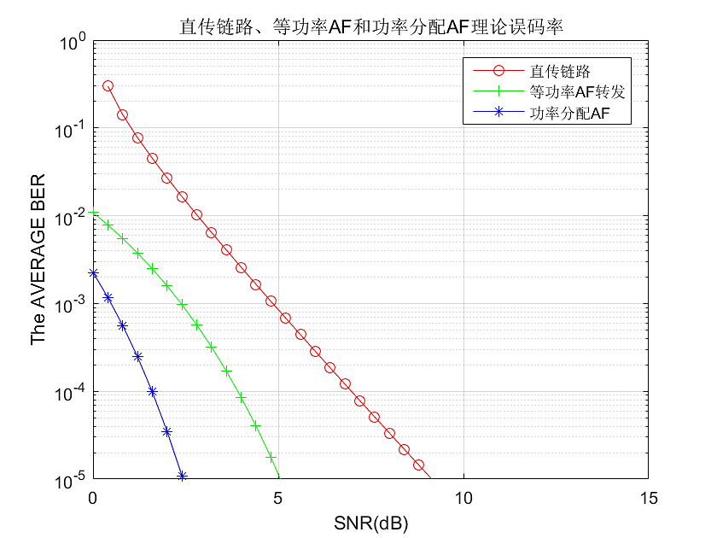
三种方式理论误码率

Slide 23
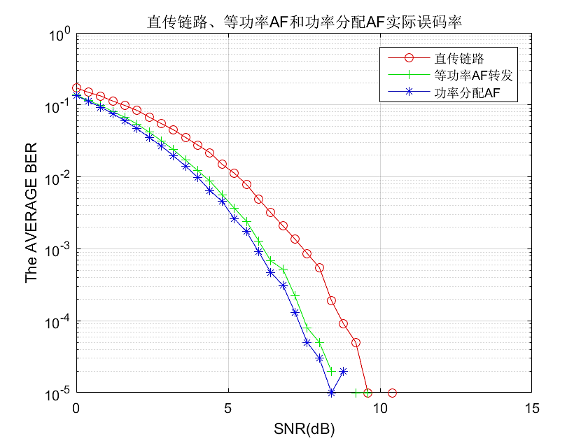
三种方式实际误码率

Slide 24
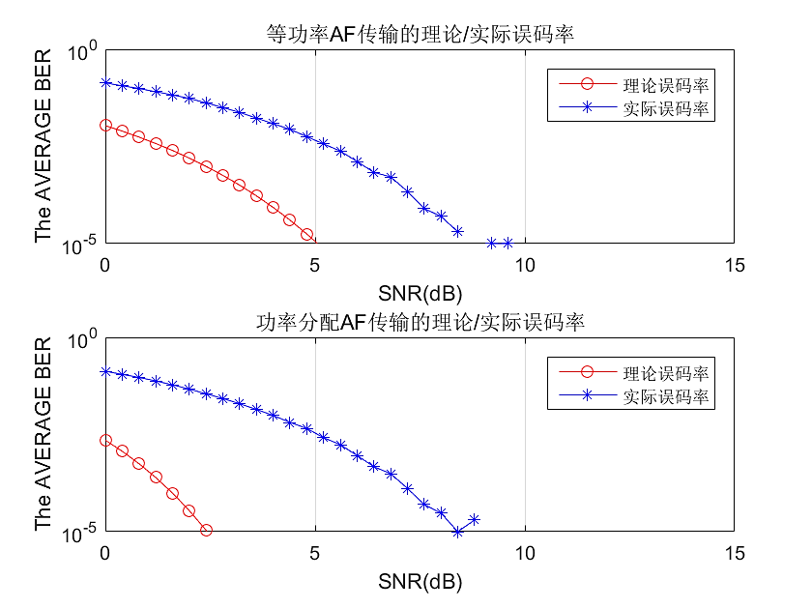
有无功率分配实际与理论误码率对比

Slide 25
总结
可以看出，通过计算得出功率分配比，在对AF协作方式进行源节点和中继节点功率进行分配后，理论误码率有了较大改善，其性能相比于等功率传输，大约提高了一个数量级。此外，结合第2节的仿真结果，在同等信噪比条件下，达到了接近DF协作的效果。相比于DF协作，分配功率的AF协作能够使设备负担减轻，节约设备的技术成本，同时，可以结合DF协作，使用混合协作的方式，进一步改善卫星协作传输系统的性能。由于这个方案中各个链路采用瑞利信道模型，因此这一思路也可应用于地面移动终端之间的协作通信，还可应用于卫星移动通信系统中各条链路信号的直传分量受到严重遮蔽的情况。

Slide 26
END
THANK YOU

